Slide 1
進捗報告
ディジタル情報通信研究室
HT21A021 岡本 悠吾

Slide 2
目次
Miller rabin法とLucas Lehmer法の実装
実行速度の計測

Slide 3
Miller Rabin法
判定する際に を満たすランダムな が必要
普通に乱数生成すると同じ数値が出てくる可能性がある.
  同じ数値で計算すると精度が落ちる

Slide 4
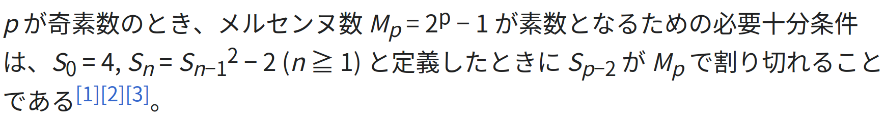
Lucas Lehmer 法
べき乗の計算に繰り返し二乗法を用いて高速化

Slide 5
ベンチマーク
「criterion」というベンチマーク用crateを使用
  関数ごとにベンチマークを回して実行時間等を計測
  100個の 任意bit整数をMR,LLで判定
  ↑を100回行い平均値と中央値を算出

Slide 7
まとめ
Miller Rabin法はbitが大きいほど時間がかかる。
Lucas Lehmer法は素数判定というよりも
素数生成のほうが向いてる。

